Slide 1
Пословни план
<бизнис план>
Предмет:
Предузетништво
Одељење: 3-8
Предметни наставник: Невена Маринковић
Обавезно гледати на SLIDE SHOW

Slide 2
Шта је то бизнис план?
Пословни план треба да покаже да ли пословна идеја има довољан потенцијал, односно да ли постоји шансе да та идеја постигне успех на тржишту.
Представља документ који садржи основне елементе пословног подухвата које предузеће или ПРЕДУЗЕТНИК намерава да реализује.
Према закону ,физичко лице које остварује приход сопственим радом.

Slide 3
Када правимо бизнис план?
“Не планирати значи планирати неуспех.”
Бенџамин Френклин
Бизнис план нам показује да ли наша пословна идеја заиста "функционише". Сви смо ми пристрасни према својим идејама, али план помаже да их објективно сагледамо.
Када пођемо у продавницу, правимо списак, план шта све треба да купимо како бисмо направили квалитетан ручак. Слична ситуација је и код покретања соптвеног посла. Уколико нема плана, ради се насумице, а то не води резултатима.

Slide 4
Садржај пословног плана:
Резиме бизнис плана
Општи подаци о предузећу
Опис производа/услуга
Маркетинг план
Производни план
Организациони план
Финансијски план и анализа
Закључак и предлог

Slide 5
Резиме бизнис плана
Треба да презентује суштину предложеног улагања.
Треба навести основне податке у вези са предлогом потреба за финансирање предвиђеног бизнис плана.

Slide 6
Шта написати у делу општи подаци о предузећу?
Овде треба навести:
Идентификационе податке о предузећу (адреса, бројеви телефона и факса, број жиро рачуна, матични број), информације о запосленима, податке о врсти делатности.
Трећи део бизниса плана односи се на ПРОИЗВОД/УСЛУГА која је предмет разматраног подухвата и бизниса

Slide 7
У четвртом делу бизнс плана треба разрадити МАРКЕТИНГ ПЛАН који обухвата анализу и процену тржишта и конкуренције, као и план продаје производа или услуга.
СНАГЕ
СЛАБОСТИ
Главни циљ максималан могући ниво продаје на циљном тржишту
Детаљан опис производа/услуга
Анализа локације
Анализа купаца-план продаје
Анализа конкуренције
Анализа циљног тржишта SWОТ анализа
Маркетинг програм
ПРИЛИКЕ
ПРЕТЊЕ

Slide 8
План производње треба да пружи податке о производним могућностима и потребама за реализацију планираног подухвата
Шта је то производни план?
Основни елементи производног плана су :
План физичког обима и структуре производње
Анализа локације
Обим производње , опис технологије која ће бити коришћења, као и количина и динамика трошења (материјал, енергија)
Организациони план
Овај део бизнис плана садржи информације о људским ресурсима и организационој структури предузећа.

Slide 9
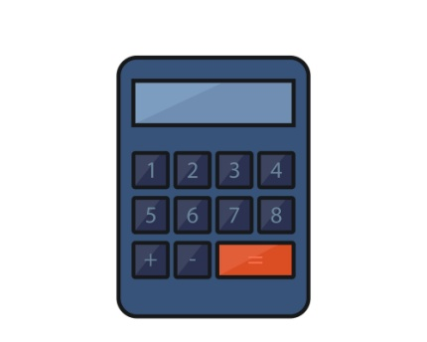
Финансијски план је последњи сегмент бизнис плана, који обједињује и усклађује из претходних сегмента бизнис плана формирајући финансијку целину.
Финансијски план и анализа
Ово помаже потенцијалним инвеститорима и самим предузетницима да добију одговоре на два кључна питања:
Колико је новца потрено да се реализује пословна идеја и
Да ли се исплати улагати, односно да али је пословни подухват профитабилан.
ПРОДАЈА
ПРОФИТ
ИЗВЕШТАЈ О НОВЧАНОМ ТОКУ
БИЛАНС

Slide 10
ТРОШКОВИ И ВРСТЕ ТРОШКОВА
“Геније је један одсто инспирације и деведесет и девет одсто зноја.”
Томас Едисон
Трошкови су саставни део пословања, а њихов настанак представља за то да неко предузеће или предузетник уопште започне реализацију своје пословне идеје.
Рентабилност је економско мерило успешности пословања, које показује исплативост уложеног капитала у неком временском периоду, а исказује се кроз однос пословног резултата односно профита и уложеног капитала.
Ако су приходи већи од расхода-остварена је добит.

Slide 11
Домаћи задатак:
Драги моји ученици надам се да смо данашњу наставну јединицу сви савладали како кроз презентацију тако и кроз дат пример, тако да можемо урадити и домаћи задтак и обновити градиво.
Ваш задатак је :
Израда бизнис плана за сопствену бизнис идеју.
Задатак можете предати у (ппт-презентација, документ у ворду или писати у свесци сликати и послати).
Радове слати у гугл учионицу.
Ваша професорка Невена.

